Slide 1

草原上孵化出的
雄鹰
内蒙古自治区足球啦啦操汇报材料

Slide 2
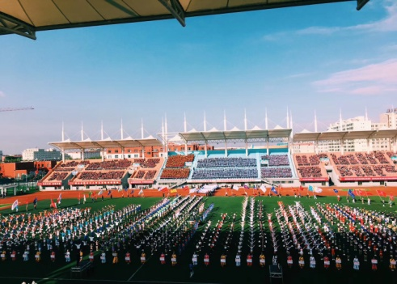
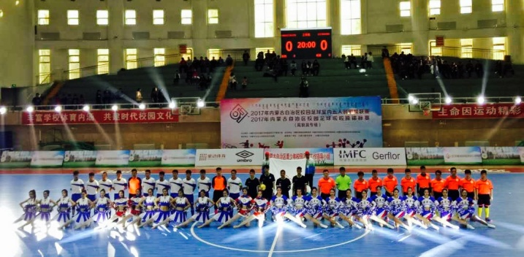
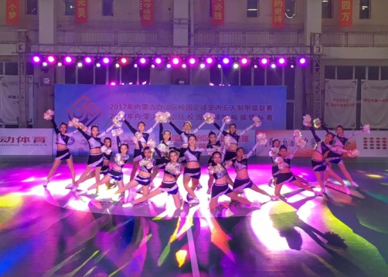
2014年9月和11月，内蒙古自治区相继被国务院和教育部确定为
“国家足球运动改革与发展试点省区”和“全国青少年校园足球
改革试验区”。借助国家给予的足球相关政策，啦啦操项目在我
区有个专有名词叫：校园足球啦啦操。现将内蒙古自治区开展啦
啦操项目的情况汇报如下：

Slide 3
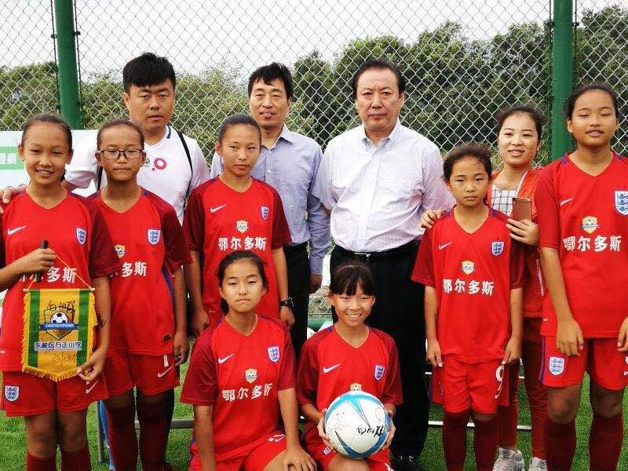
  政府主导，机制建设统筹有力
自治区在全国率先组建了自治区、盟市、旗
县区各级教育部门牵头，体育、发改、财政、团
委、新闻广电部门组成的校园足球工作领导小组，
成立了各相关部门和教育相关内设机构组成的各
级领导小组办公室。形成了自治区、12个盟市和
103个旗县区总计116个校园足球领导小组统筹指
挥，116个校足办负责协调运行，21个国家级、
自治区级试点县（区），1650所校园足球特色学
校，293所特色幼儿园。职能清晰到位、落实执
行高效。全局规划，全面统筹，全方位部署。在
战略规划和具体执行力上强力推进，坚持政府
主导，注重机制建设。

Slide 4
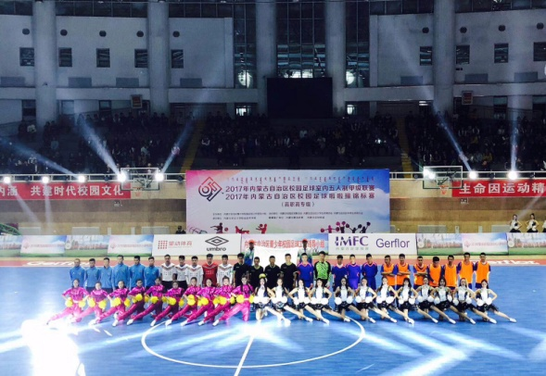
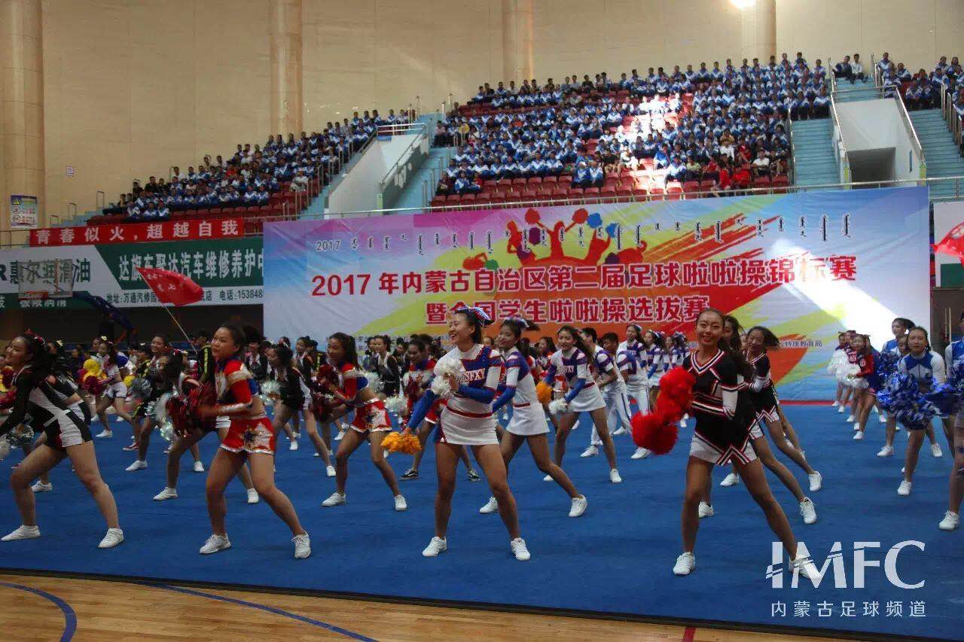
顶层设计，长远规划迅速推进
以高校为龙头筹建了自治区校园足球联合会，东中西部联盟、职业教育联盟、大中学生体育协会。为啦啦操项目快速发展，自治区教育厅特成立了内蒙古中学生体育协会啦啦操分会，以上专业组织聚集专业资源积极作为，发挥高校优势广泛联系，开创了具有我区特色的专业领域工作格局。

Slide 5
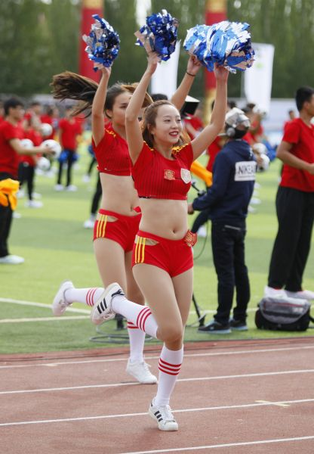

立足普及，加强培训成效显著
在全国啦啦操委员会大力支持下，
派多名金牌导师对内蒙古12个盟市进行
了“啦啦操培训到基层”活动，2015年
和2017年两次培训教师达到6000人，为
自治区啦啦操事业奠定了良好的基础。
2016年，举行了全自治区的首届啦啦操
竞赛评比活动，参与评比活动的学生达
到六万人。唐金山主任对包头市部分学
校进行了实地检查，对啦啦操项目在较
短的时间内，能够全面普及，成效显
著，做出高度评价。

Slide 6
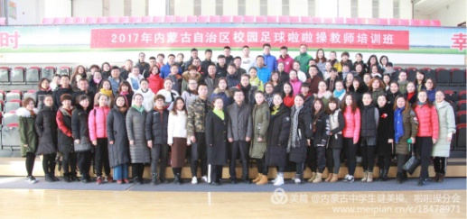
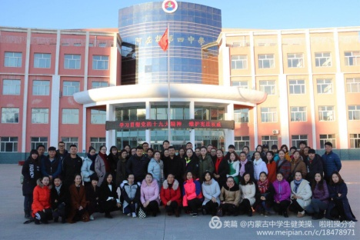
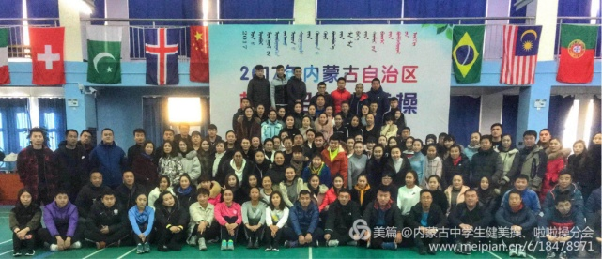
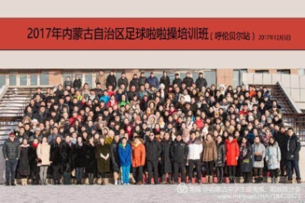
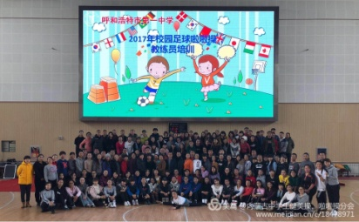
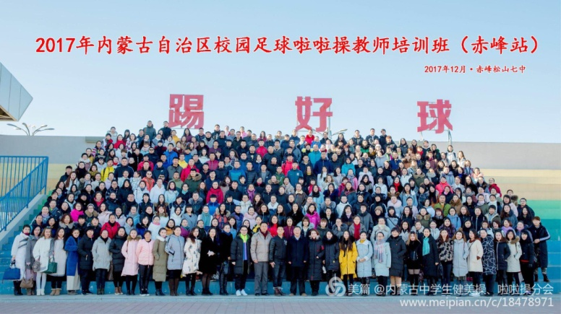
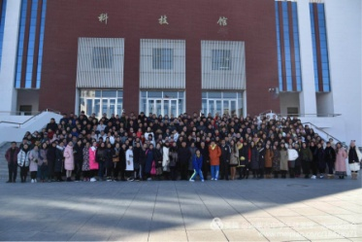
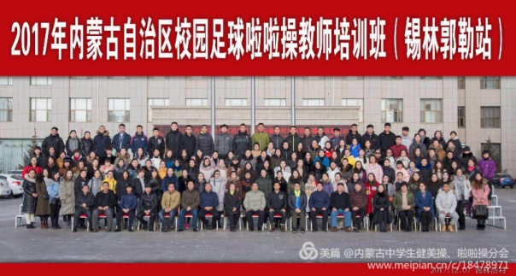
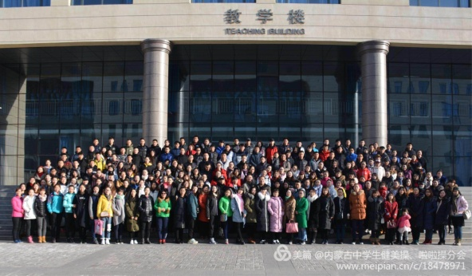
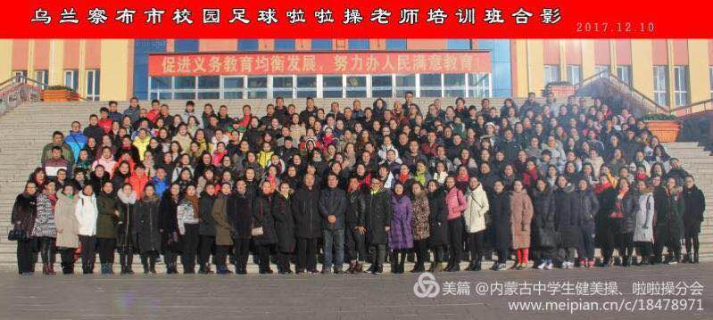
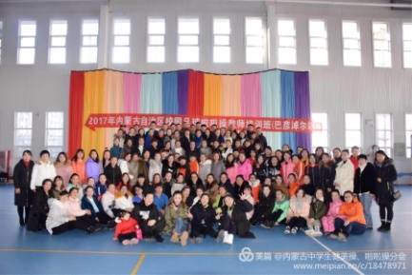
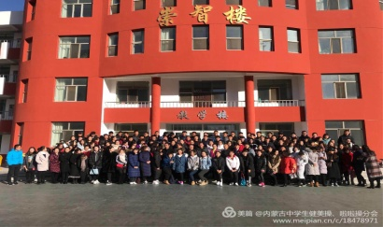

Slide 7
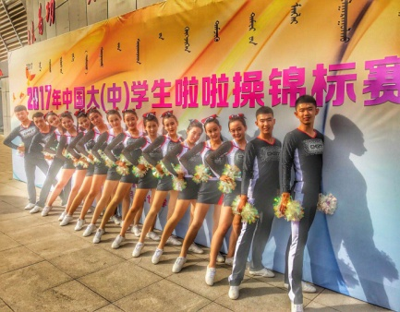
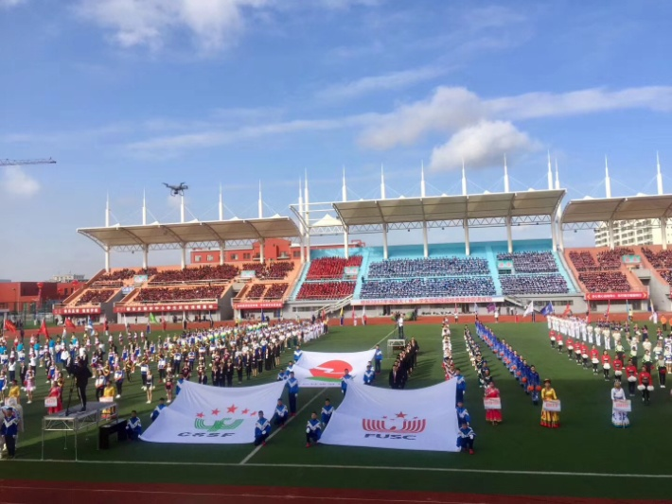
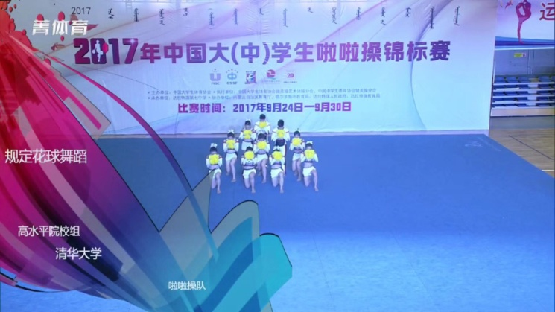
  建立赛事，健全体系不断完善
我区每年举办内蒙古自治区足球啦啦操锦标赛，
2017年在鄂尔多斯达拉特旗七中成功举办了全国学
校啦啦操锦标赛。我区承办的所有国际、国内、省
级等赛事，所有比赛的开幕式上，都有啦啦操的表
演。使更多的人了解啦啦操项目。

Slide 8
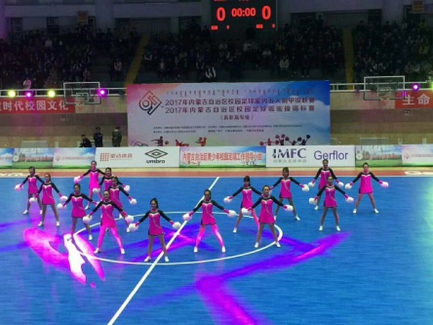
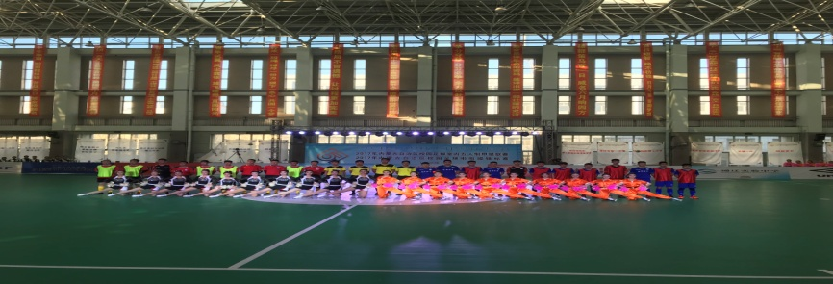
特色引领，加强投入不断创新
2017年，自治区为更进一步完善竞赛体系，宣传足球文化，积极开
展各组别的室内5人制足球和啦啦操比赛项目。将内蒙古足球频道邀请为
推广单位，使更多的社会各界、学校、家长、学生参与校园足球和啦啦
操活动中。有部分实验区和实验校启动了足球与啦啦操比赛相结合的模
式：在足球比赛如果是平分时，啦啦操比分高的队伍为胜利方。三年来，
自治区投入校园足球专项经费近20亿元，建设613所特色学校风雨场馆。
使更多的室内足球场服务于五人制足球和啦啦操项目。

Slide 9
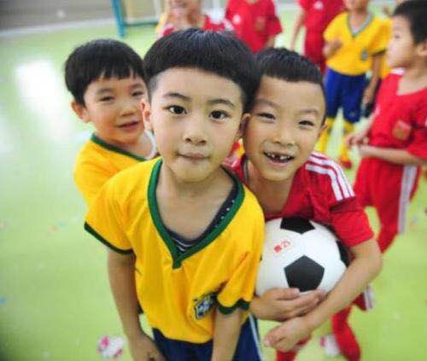
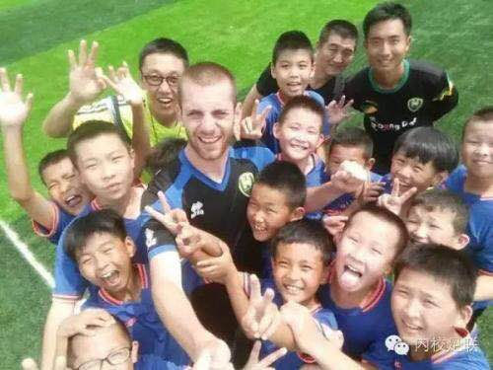
夯实基础，合作交流不断扩大
全国啦啦操委员会特意为内蒙古编排了二套内蒙古自治区校园足球啦啦操规定套路，
为自治区啦啦操的普及更奠定了良好的基础。在此，对全国啦啦操委员会的全体人员表
示衷心感谢！近两年，我区的部分学校参加多次全国啦啦操比赛，有五所学校获得全国
比赛的冠军。自治区先后与德国、巴西、阿根廷、英国、意大利等国签订合作谅解备忘
录。与上海市、福建省签订了“三省区校园足球联盟战略协议”。多次与北京、青岛、
大连、成都、武汉等足球发达省市合作开展系列参观培训活动。更希望与这些国家和地
区在足球活动的交流中，进行啦啦操比赛的合作和交流。立足全局，着眼长远，秉持育
人根本和普及目标，内蒙古自治区大力推进“两节双提高工程”，确保学生每天在校锻
炼一小时。将校园足球啦啦操项目置身于学校体育、素质教育的整体教育事业发展中，
做到特色学校逐级逐步全覆盖，各级各类学校“一校一品”“一校多品”百花齐放的生
动局面，促进青少年学生身心健康全面发展。在全国啦啦操委员会的引领下，内蒙古自
治区的啦啦操事业，必定会上一个新的台阶。谢谢！

Slide 10

谢
谢
观
赏
时间:2017年12月26日
延时符

